Slide 1
О прогнозе социально-экономического развития Новосибирской области на 2024 год и плановый период 2025 и 2026 годов
Новосибирск
ноябрь 2023
Notes:
Разработать заставку
Добавить слайд про педагогов НГТУ (Минобр)

Slide 2
Общая характеристика прогноза социально-экономического развития РФ*:
МИРОВАЯ ЭКОНОМИКА. ТЕНДЕНЦИИ РАЗВИТИЯ
83,5 долл./баррель
Продолжается замедление мировой экономики
(в 2022 году +3,4%)
В 2023 г. среднегодовые цены
на нефть составят
В 2024 г. ожидается
восстановление до
В перспективе до 2026 г. -
постепенное снижение до
+3,0%
85
долл./баррель
Превышение целевых показателей уровня цен во многих странах
+6,8%
мировая инфляция
76
долл./баррель
ЦБ крупнейших стран продолжили ужесточение денежно-кредитной политики за счет повышения процентных ставок
Средняя цена природного газа
на европейском хабе TTF
(за январь-август 2023 года)
На период до 2026г. ожидается сохранение понижательной динамики цен
-66,5%
* Информация приведена в соответствии с прогнозом социально-экономического развития Российской Федерации на 2024 год и на плановый период 2025 и 2026 годов, рассмотренным 22.09.2023 на заседании Правительства РФ

Slide 3
Сравнительная характеристика вариантов прогноза
социально-экономического развития РФ*:
Базовый вариант
Консервативный вариант
Более высокий уровень мировых цен на нефть
Более сильное замедление роста мировой экономики, усиление санкционного давления
Ослабление курса рубля
Более сильное ослабление курса рубля
Сохранение низкого уровня безработицы и рост реальных доходов населения
Более низкие темпы роста реальных денежных доходов, сжатие потребительской активности
Ускоренный рост инвестиционной активности
Более жесткая денежно-кредитная политика
Опережающий рост выпуска в обрабатывающей промышленности (в основном за счет отраслей машиностроительного комплекса)
* Информация приведена в соответствии с прогнозом социально-экономического развития Российской Федерации на 2024 год и на плановый период 2025 и 2026 годов, рассмотренным 22.09.2023 на заседании Правительства РФ

Slide 4
Реализация мер структурной перестройки экономики Российской Федерации
Решение 6 ключевых задач, поставленных Президентом
Российской Федерации В.В. Путиным
(в целях нивелирования глобальных рисков экономики и преодоления негативного влияния санкционного давления)
Расширение внешнеэкономического
взаимодействия с перспективными партнерами из дружественных
государств
4
Опережающее развитие
транспортной, коммунальной
и социальной инфраструктур
1
5
Повышение благосостояния граждан
2
Укрепление технологического суверенитета
Обеспечение народосбережения, защита материнства и детства, поддержка семей, имеющих детей
6
3
Обеспечение финансового
суверенитета

Slide 5
Оценка достигнутого уровня социально-экономического развития НСО за
период 2021–2022 годов* (к уровню 2020 года) в сравнении со среднероссийскими показателями и средними значениями показателей по СФО
НСО
СФО
РФ
Промышленное производство, %
122,6
104,5
106,9
Сельское хозяйство, %
116,9
111,0
110,0
Инвестиции в основной капитал, %
100,8
117,0
113,6
Строительство, %
125,3
124,8
112,6
Ввод в действие жилых домов, %
115,4
110,7
125,1
Оборот оптовой торговли, %
88,5
94,5
87,7
Оборот розничной торговли, %
115,1
104,7
100,8
Объем платных услуг населению, %
123,8
118,5
123,1
Реальные денежные доходы, %
104,2
101,0
101,6
Реальная заработная плата, %
107,5
105,6
104,8
Индекс потребительских цен, %
(среднегодовой)
121,1
122,5
121,4
* По состоянию на сентябрь 2023 года

Slide 6
Динамика социально-экономического развития в январе–сентябре 2023 года
 | Новосибирская область | Российская Федерация | Справочно: Новосибирская область январь–сентябрь 2022 г.
Индекс промышленного производства | 107,4 | 103,3 | 101,8
в том числе:
добыча полезных ископаемых | 107,5 | 98,8 | 108,3
обрабатывающие производства | 109,9 | 107,1 | 101,3
обеспечение электрической энергией, газом и паром, кондиционирование воздуха | 96,5 | 100,1 | 108,8
водоснабжение; водоотведение, организация сбора и утилизации отходов, деятельность по ликвидации загрязнений | 82,4 | 97,4 | 70,4
Инвестиции в основной капитал | 94,3* | 107,6* | 98,7**
Производство продукции сельского хозяйства | 94,8* | 102,9* | 100,7**
Объем работ, выполненных по виду деятельности «строительство» | 123,3 | 108,8 | 109,3
Ввод в действие жилых домов | 124,8 | 100,7 | 155,0
Оборот розничной торговли | 108,8 | 104,7 | 100,9
Оборот оптовой торговли организаций всех видов деятельности | 104,0 | 107,7 | 91,2
Объем платных услуг населению | 114,9 | 104,2 | 122,7
Среднемесячная начисленная заработная плата одного работника номинальная
рублей | 58 670*** | 70 293*** | 49 814***
реальная | 112,4*** | 107,5*** | 97,6***
Индекс потребительских цен (в % к декабрю предыдущего года) | 105,3 | 104,6 | 109,5
Индекс цен производителей промышленных товаров (в % к декабрю предыдущего года) | 104,1 | 115,3 | 113,9
Уровень официально зарегистрированной безработицы (на конец месяца) (в % к экономически активному населению) | 0,7 | 0,6 | 1,0
* – приведены данные за январь–июнь 2023 года; ** – за январь–июнь 2022 года; *** – за январь–август 2023 года (справочно: за январь–август 2022 года)

Slide 7
Валовой региональный продукт
Структура валового регионального продукта НСО и РФ, 2021 год в %
Доля малого и среднего предпринимательства в ВРП в 2021 году,%
Промышленное производство
Торговля оптовая и розничная
Операции с недвижимым имуществом
Транспортировка и хранение
Сельское, лесное хозяйство, охота, рыболовство и рыбоводство
Деятельность профессиональная, научная и техническая
Государственное управление
Здравоохранение и социальные услуги
Строительство
Образование
Информация и связь
Деятельность административная
Деятельность гостиниц и предприятий общественного питания
Деятельность в области культуры, спорта
Предоставление прочих видов услуг
Деятельность финансовая и страховая
РФ
НСО
4 место после Красноярского края, Иркутской и Кемеровской областей
Доля ВРП НСО в общем объеме ВРП по СФО – 14,3%
Индекс физического объема ВРП НСО 2023 год
(оценка)
102,3%
ВРП НСО 2023 год
(оценка)
1,9
трлн рублей

Slide 8
Инвестиции в основной капитал
Структура инвестиций в основной капитал
по видам экономической деятельности, %
(по крупным и средним организациям)
Инвестиции в основной капитал, млрд. рублей
4
место среди субъектов СФО
оценка
Объем, млрд. рублей | 129,5
Индекс физического объема, % | 94,3
январь-июнь 2023 г.
Структура инвестиций в основной капитал, %

Slide 9
Промышленное производство Новосибирской области
Объем отгруженной промышленной продукции, млрд рублей
Структура обрабатывающих производств в январе–августе 2023 года, в %
Январь-сентябрь 2023 года
Объем, млрд рублей | 833,9
Индекс физического объема, % | 107,4
(оценка)
Структура промышленного производства в январе-августе 2023 года

Slide 10
Промышленное производство (обрабатывающие производства)
 | Январь-сентябрь 2023 в % к январю-сентябрю 2022 | Январь-сентябрь 2022 в % к январю-сентябрю 2021
производство напитков | 112,0 | 111,1
производство лекарственных средств и материалов, применяемых в медицинских целях | 113,6 | 97,5
производство резиновых и пластмассовых изделий | 108,9 | 138,7
производство одежды | 103,2 | 89,1
производство прочей неметаллической минеральной продукции | 104,0 | 107,3
производство металлургическое | 105,8 | 93,7
производство готовых металлических изделий, кроме машин и оборудования | 103,0 | 237,2
производство компьютеров, электронных и оптических изделий | 172,1 | 90,3
производство электрического оборудования | 116,1 | 98,5
производство химических веществ и химических продуктов | 126,6 | 115,4
производство мебели | 130,9 | 89,7
производство кокса и нефтепродуктов | 139,2 | 125,8
ремонт и монтаж машин и оборудования | 110,1 | 86,3
производство машин и оборудования, не включенных в другие группировки | 110,5 | 74,3
производство автотранспортных средств, прицепов и полуприцепов | 106,6 | 40,6
деятельность полиграфическая и копирование носителей информации | 94,5 | 88,5
производство пищевых продуктов | 99,4 | 102,0
производство кожи и изделий из кожи | 61,9 | 111,5
производство прочих транспортных средств и оборудования | 85,7 | 94,3
обработка древесины и производство изделий из дерева и пробки, кроме мебели, производство изделий из соломки и материалов для плетения | 95,8 | 54,6
производство прочих готовых изделий | 81,9 | 113,0
производство текстильных изделий | 84,7 | 110,1
производство бумаги и бумажных изделий | 92,3 | 113,7
Виды экономической деятельности с позитивной динамикой (15 ВЭД)
Виды экономической деятельности с отрицательной динамикой
(8 ВЭД)

Slide 11
Сельское хозяйство
млрд рублей
106,3
148,7
155,4
151,1
№ | Производство продукции растениеводства (в хозяйствах всех категорий), тыс. тонн | 2020 | 2021 | Темп роста, % 2021/2020 | 2022 | Темп роста, % 2022/2021 | 2023 (оценка) | Темп роста, % 2023/2022
1. | Зерновые и зернобобовые, включая кукурузу | 2518,1 | 3384,3 | 134,4 | 3356,4 | 99,2 | 2350 | 70
2. | Картофель | 277,1 | 292,3 | 105,5 | 256,4 | 87,7 | 250 | 97,5
3. | Овощи открытого и закрытого грунта | 162,2 | 161,5 | 99,6 | 150,7 | 93,3 | 104 | 69
 | Производство продукции животноводства (в хозяйствах всех категорий)
1. | Скот и птица на убой в живом весе, тыс. тонн! | 247,7 | 252,6 | 102 | 265,3 | 105 | 257 | 96,9
2. | Молоко всех видов, тыс. тонн | 822,4 | 847,3 | 103 | 893,9 | 105,5 | 887 | 99,2
3. | Яйца всех видов, млрд штук | 1,24 | 1,11 | 89,5 | 1,23 | 110,8 | 1,25 | 101,6
Notes:
ОБНОВИЛА

Slide 12
Рынок товаров и услуг
Оборот розничной торговли, млрд рублей
550,1
671,9
782,6
835,8
Объем, млрд рублей | 644,8
Индекс физического объема, % | 108,8
Оборот оптовой торговли, млрд рублей
2230,8
2140,9
2010,2
Индекс оборота оптовой торговли, %
1915,7
1
место среди субъектов СФО
январь-сентябрь 2023
Объем, млрд рублей | 1747,0
Индекс физического объема, % | 104,0

Slide 13
Рынок товаров и услуг Новосибирской области
Платные услуги населению
Платные услуги населению, млрд рублей
В январе–сентябре 2023 года
204,5 млрд рублей
+ 14,9%
Виды услуг с наибольшим ПРИРОСТОМ в январе–сентябре
2023 года
(к уровню января–сентября 2022 года)
Оборот общественного питания
В январе–сентябре 2023 года
Услуги учреждений культуры | +72,1
Услуги туристических агентств, туроператоров | +68,0
Услуги специализированных средств размещения | +54,1
Услуги гостиниц | +26,4
Транспортные услуги | +18,2
37,2 млрд рублей
+ 6,4%
Notes:
ОБНОВИЛА

Slide 14
Развитие человеческого капитала и социальной сферы
Динамика численности населения Новосибирской области
Среднегодовая численность населения, тыс. человек
15 место среди субъектов РФ
2 место среди субъектов СФО
2022 год
Коэффициент естественного прироста населения, человек на 1000 населения
Общий коэффициент рождаемости,
человек на 1000 населения

Slide 15
Развитие человеческого капитала и социальной сферы
Среднемесячная номинальная начисленная заработная плата, рублей
Годы | Темп роста ЗП, в % к предыдущему периоду |  | Реальная заработная плата, в %
 | НСО | РФ | НСО | РФ
2021 | 111,2 | 111,5 | 104,5 | 104,5
2022 | 116,4 | 114,1 | 102,3 | 100,3
оценка 2023 | 115,5 | 112,4 | 110,0 | 106,2

Slide 16
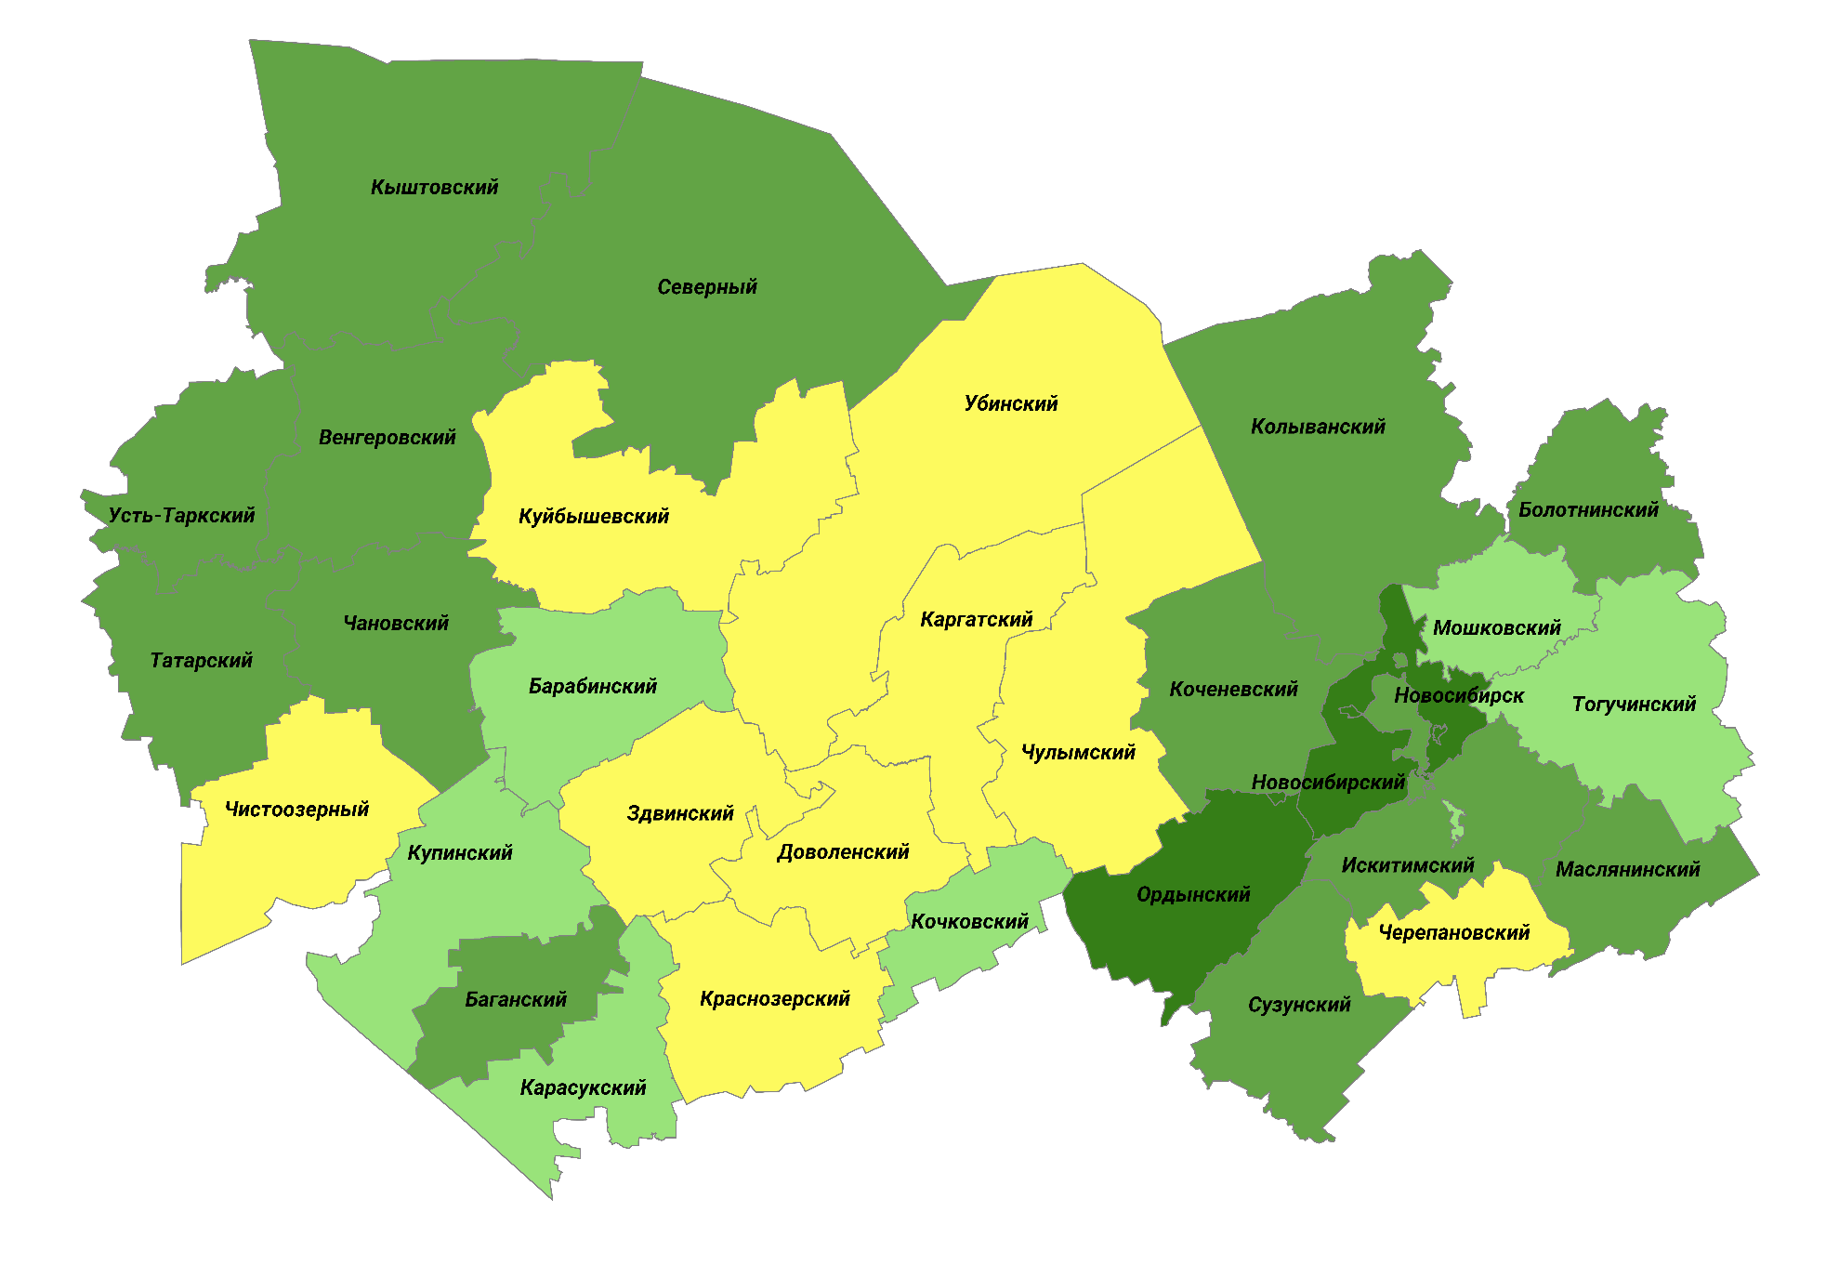
Динамика численности населения в муниципальных районах и городских округах
(2026 год в % к 2023 году)
Муниципальный район\ городской округ | Темп роста, %
Новосибирский район | 108,1
р.п. Кольцово | 104,6
Ордынский район | 103,0
город Обь | 103,0
Сузунский район | 100,7
Венгеровский район | 100,7
Болотнинский район | 100,6
город Новосибирск | 100,4
Маслянинский район | 100,3
город Бердск | 100,3
Усть-Таркский район | 100,2
Коченевский район | 100,1
Колыванский район | 100,1
Баганский район | 100,0
Искитимский район | 100,0
Кыштовский район | 100,0
Северный район | 100,0
Татарский район | 100,0
Чановский район | 100,0
Кочковский район | 99,8
город Искитим | 99,7
Мошковский район | 99,4
Купинский район | 98,8
Карасукский район | 98,5
Барабинский район | 98,2
Тогучинский район | 98,0
Чистоозерный район | 97,6
Краснозерский район | 97,2
Черепановский район | 97,0
Убинский район | 96,5
Куйбышевский район | 96,4
Здвинский район | 96,0
Каргатский район | 95,6
Чулымский район | 94,2
Доволенский район | 87,9
свыше 101%
100-101%
97-99,9%
до 97%

Slide 17
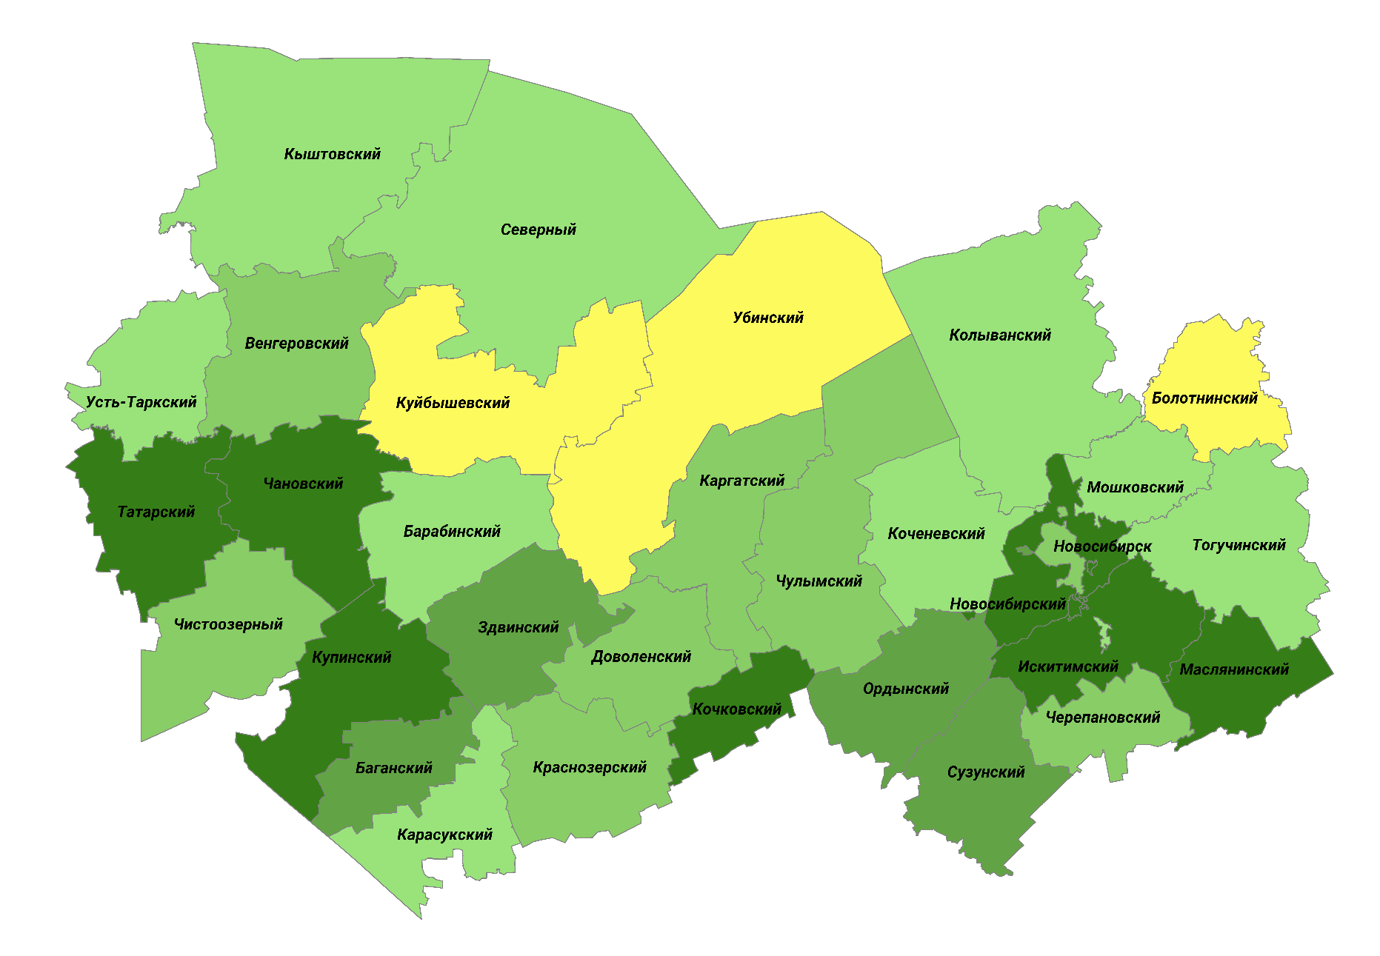
Инвестиции на душу населения
за период 2024-2026 гг.
свыше 400 тыс. руб.
Муниципальный район\г | Инвестиции, тыс. рублей
Новосибирский район | 973,35
Маслянинский район | 580,96
Искитимский район | 528,33
р.п. Кольцово | 444,53
Купинский район | 433,46
город Бердск | 422,54
Кочковский район | 414,85
Чановский район | 409,57
Татарский район | 400,57
Баганский район | 390,08
Ордынский район | 370,86
Здвинский район | 365,90
город Обь | 348,45
Сузунский район | 314,16
Чулымский район | 279,79
город Новосибирск | 258,16
Венгеровский район | 236,35
Краснозерский район | 220,57
Каргатский район | 217,81
Черепановский район | 212,29
Чистоозерный район | 209,67
Доволенский район | 209,17
Тогучинский район | 199,24
Колыванский район | 182,26
Кыштовский район | 160,92
Карасукский район | 130,76
Коченевский район | 130,72
Мошковский район | 124,38
Барабинский район | 123,78
Усть-Таркский район | 105,34
город Искитим | 103,44
Северный район | 102,29
Болотнинский район | 97,63
Куйбышевский район | 59,60
Убинский район | 30,74
300-400 тыс. руб.
200-300 тыс. руб.
100-200 тыс. руб.
до 100 тыс. руб.

Slide 18
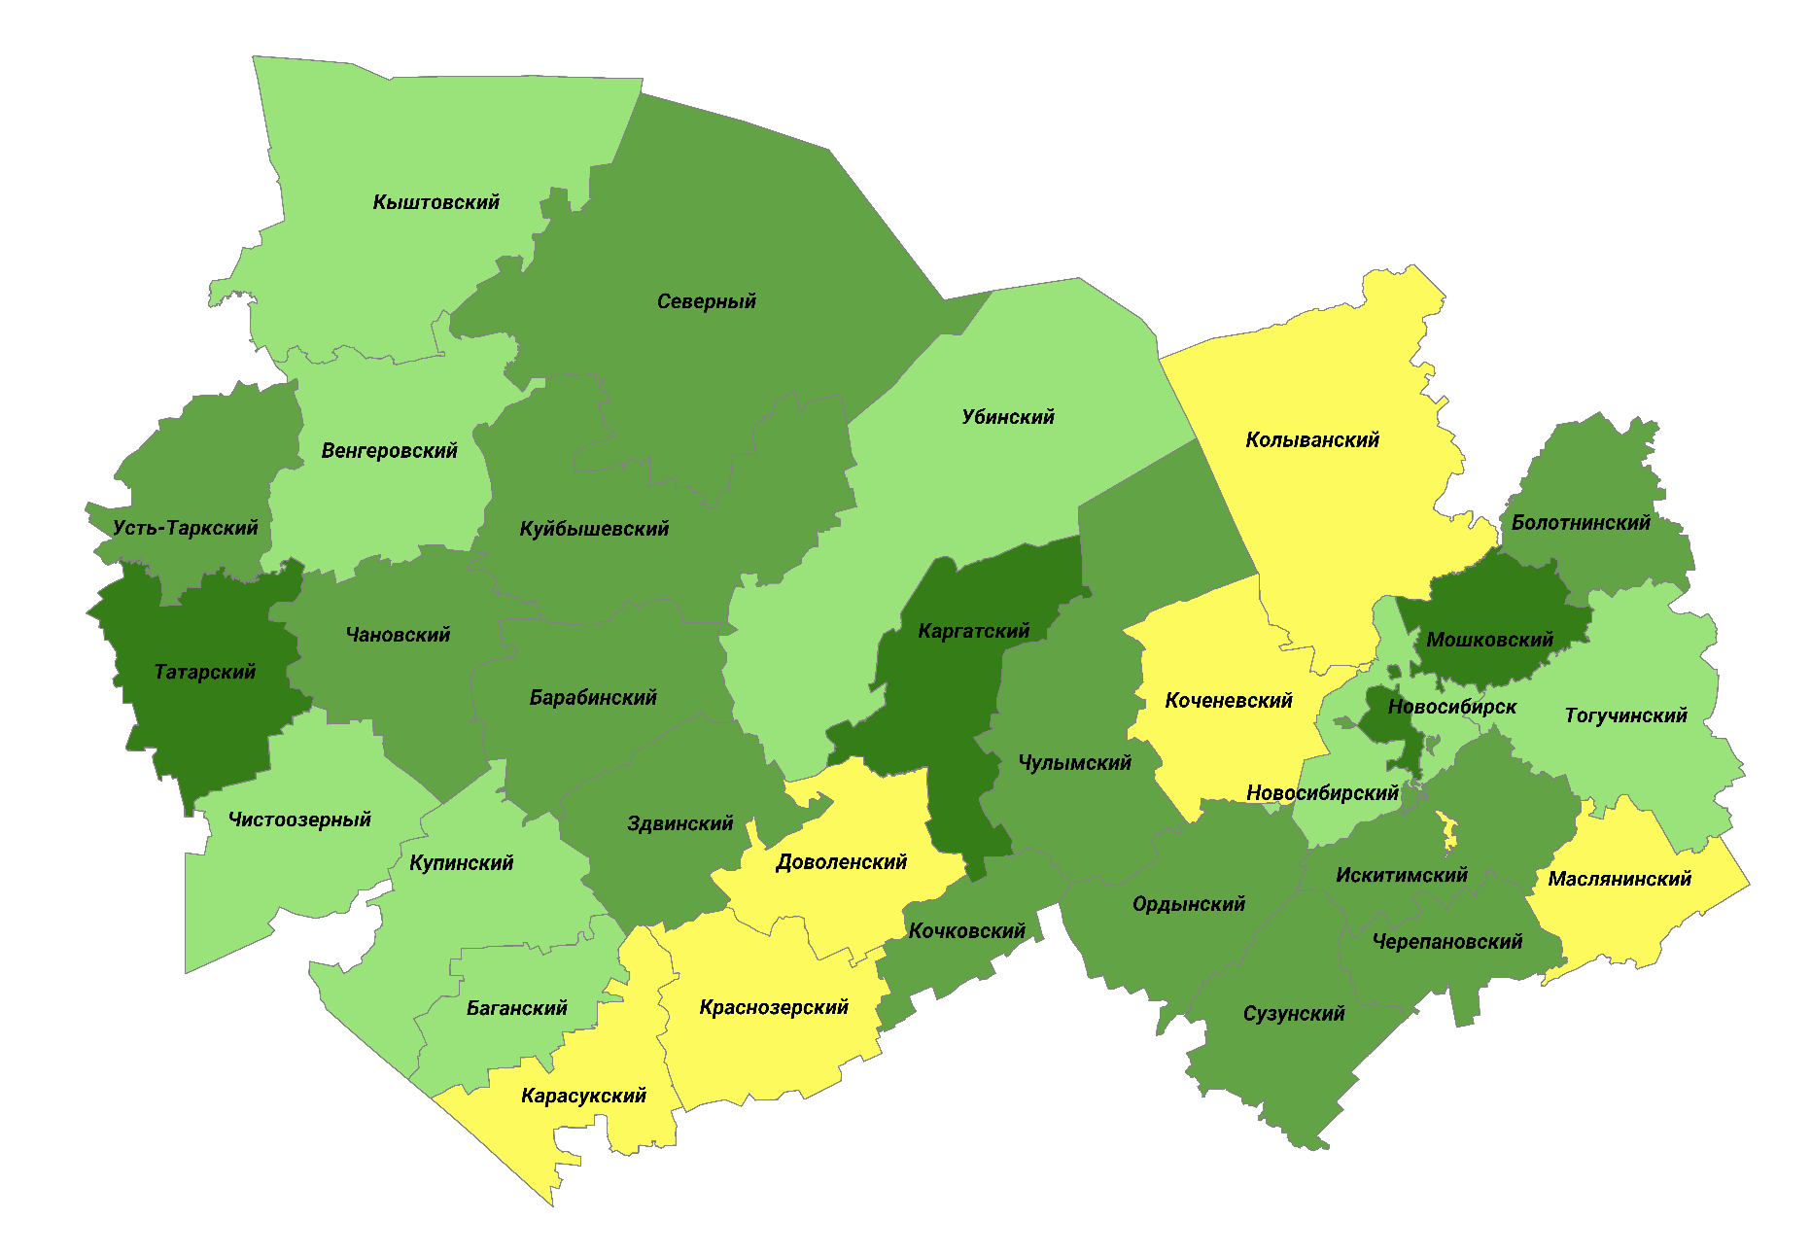
Динамика инвестиций
за 2024-2026 гг. к 2023 году
Муниципальный район/городской округ | Динамика инвестиций, %
Каргатский район | 191,1
Татарский район | 155,9
город Новосибирск | 131,1
Мошковский район | 130,2
Черепановский район | 119,2
город Обь | 118,0
Чановский район | 115,7
Сузунский район | 115,6
Северный район | 114,7
р.п. Кольцово | 114,4
Куйбышевский район | 113,9
Искитимский район | 113,1
Чулымский район | 112,8
Усть-Таркский район | 112,8
Ордынский район | 112,8
Кочковский район | 112,8
Здвинский район | 112,8
город Бердск | 112,8
Болотнинский район | 112,8
Барабинский район | 112,8
Кыштовский район | 108,2
Убинский район | 108,0
Баганский район | 107,8
Купинский район | 107,6
Тогучинский район | 103,6
Новосибирский район | 100,9
Венгеровский район | 100,8
Чистоозерный район | 100,2
Маслянинский район | 97,9
Колыванский район | 93,2
Карасукский район | 91,5
город Искитим | 90,1
Краснозерский район | 88,2
Коченевский район | 57,8
Доволенский район | 37,3
свыше 120%
110-120%
100-110%
до 100%

Slide 19
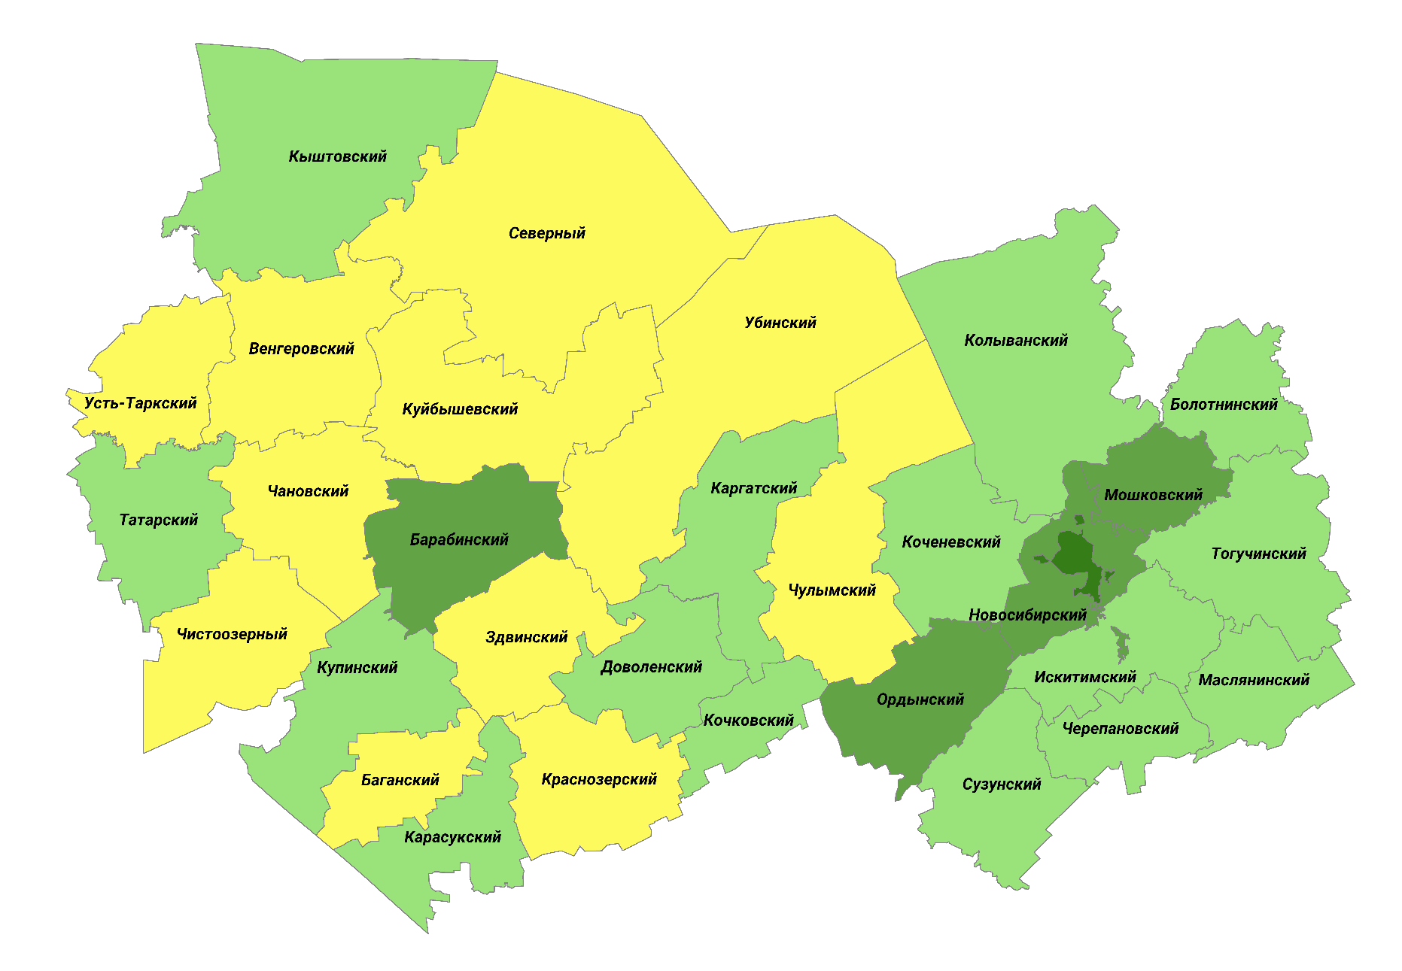
Среднемесячная заработная плата
в 2026 году
Муниципальный район/городской округ | Среднемесячная з/п, рублей
р.п. Кольцово | 124809
город Новосибирск | 95977
город Обь | 93010
Ордынский район | 75234
Новосибирский район | 72458
Барабинский район | 61586
Мошковский район | 61424
город Искитим | 61380
город Бердск | 60735
Маслянинский район | 57102
Колыванский район | 55776
Тогучинский район | 54930
Болотнинский район | 54880
Карасукский район | 54765
Черепановский район | 545867
Коченевский район | 54583
Татарский район | 54564
Каргатский район | 53950
Купинский район | 53290
Кочковский район | 53258
Искитимский район | 51900
Кыштовский район | 51580
Доволенский район | 50849
Сузунский район | 50472
Куйбышевский район | 49549
Краснозерский район | 49370
Усть-Таркский район | 49326
Здвинский район | 49123
Чистоозерный район | 46261
Чулымский район | 43302
Венгеровский район | 42813
Баганский район | 42556
Убинский район | 41844
Чановский район | 39791
Северный район | 39734
свыше 80 000 руб.
60 000 – 80 000 руб.
50 000 – 60 000 руб.
до 50 000 руб.
Новосибирск

Slide 20
Сценарии социально-экономического развития Новосибирской области
Вариант 1 (консервативный) «Поступательный рост»
консервативное развитие
сдержанная инвестиционная политика частных компаний при относительно слабом росте потребительского спроса
оживление и рост в экономике области при неухудшающихся внешних условиях
Вариант 2 (целевой)
«Ориентация на внешние рынки»
фокус на развитии приоритетных секторов, ориентированных на экспорт
создание необходимых условий для инновационного развития, в том числе расширение источников, механизмов и инструментов финансирования
Вариант 3 (инновационный)
«Сибирский центр роста»
ожидание позитивных изменений во внешней среде
формирование внутренних условий для опережающего экономического роста: внедрение прорывных научно-технологических разработок, занятие рыночных ниш «новой экономики», кратный рост экспорта высокотехнологичной продукции и услуг, ускоренное инновационное развитие отраслей-лидеров

Slide 21
Основные параметры прогноза СЭР НСО на 2024 год и плановый период 2025 и 2026 годов
(темп роста в сопоставимых ценах к 2023 году, 2023 год – 100%)
Целевой вариант
 |  | 2023* (оценка) |  | 2024 |  | 2025 |  | 2026
 |  | НСО | РФ | НСО | РФ | НСО | РФ | НСО | РФ
 | ВРП (по РФ-ВВП) | 102,3 | 102,8 | 106,4 | 102,3 | 110,9 | 104,7 | 116,0 | 107,0
 | Инвестиции в основной капитал | 100,5 | 106,0 | 103,1 | 102,3 | 107,2 | 105,4 | 117,9 | 108,5
 | Промышленное производство | 104,4 | 103,6 | 109,0 | 102,6 | 112,7 | 104,9 | 116,5 | 107,3
 | Оборот розничной торговли | 102,5 | 105,8 | 104,2 | 103,6 | 108,4 | 107,1 | 112,9 | 110,9
 | Платные услуги | 110,5 | 104,1 | 105,0 | 102,9 | 109,2 | 105,4 | 114,7 | 108,0
 | Сельское хозяйство | 88,5 | 96,6 | 107,0 | 102,3 | 109,5 | 103,8 | 111,8 | 105,2
 | Индекс потребительских цен (среднегодовой) | 105,0 | 105,8 | 104,9 | 107,2 | 109,0 | 111,7 | 113,2 | 116,2
 | Реальная заработная плата | 110,0 | 106,2 | 105,6 | 102,5 | 108,5 | 105,2 | 111,4 | 107,6
*приведены темпы роста в сопоставимых ценах, сложившиеся в 2023 году относительно уровня 2022 года
Данные приведены в соответствии с вариантами среднесрочного прогноза социально-экономического развития:
- целевым вариантом Новосибирской области
- базовым вариантом Российской Федерации

Slide 22
Основные параметры прогноза СЭР НСО на 2024 год и плановый период 2025 и 2026 годов
(темп роста в сопоставимых ценах к 2023 году, 2023 год – 100%)
Консервативный вариант
 |  | 2023* (оценка) |  | 2024 |  | 2025 |  | 2026
 |  | НСО | РФ | НСО | РФ | НСО | РФ | НСО | РФ
 | ВРП (по РФ-ВВП) | 102,3 | 102,6 | 102,8 | 101,4 | 105,8 | 102,9 | 109,2 | 104,5
 | Инвестиции в основной капитал | 100,5 | 105,2 | 102,4 | 101,3 | 105,9 | 103,5 | 112,8 | 105,8
 | Промышленное производство | 104,4 | 102,5 | 102,9 | 99,0 | 105,9 | 100,9 | 109,0 | 102,9
 | Оборот розничной торговли | 102,5 | 105,6 | 102,0 | 102,6 | 103,5 | 104,7 | 106,1 | 106,7
 | Платные услуги | 110,5 | 103,9 | 102,4 | 101,9 | 105,4 | 103,6 | 108,4 | 105,4
 | Сельское хозяйство | 88,5 | 96,6 | 105,5 | 98,5 | 107,4 | 99,3 | 109,5 | 100,0
 | Индекс потребительских цен (среднегодовой) | 105,0 | 105,9 | 104,9 | 108,2 | 109,1 | 112,5 | 113,5 | 116,9
 | Реальная заработная плата | 110,0 | 106,0 | 102,4 | 101,4 | 105,1 | 102,9 | 107,8 | 104,5
*приведены темпы роста в сопоставимых ценах, сложившиеся в 2023 году относительно уровня 2022 года
Данные приведены в соответствии с вариантами среднесрочного прогноза социально-экономического развития:
- консервативным вариантом Новосибирской области
- консервативным вариантом Российской Федерации

Slide 23
О прогнозе социально-экономического развития Новосибирской области на 2024 год и плановый период 2025 и 2026 годов
Лев Решетников
министр экономического развития
Новосибирской области
www.invest.nso.ru
Новосибирск
ноябрь 2023
Notes:
Разработать заставку
Добавить слайд про педагогов НГТУ (Минобр)

